Slide 1
Git
Luis Fernando Gomez Alejandre

Slide 2

Mi Experiencia con Git Hub

Slide 3
¿Qué es el control de versiones, y por qué debería importarte?
El control de versiones es un sistema que registra los cambios realizados sobre un archivo o conjunto de archivos a lo largo del tiempo, de modo que puedas recuperar versiones específicas más adelante.

Slide 4
¿Qué puedes hacer con un VCS?
Te permite revertir archivos a un estado anterior, revertir el proyecto entero a un estado anterior, comparar cambios a lo largo del tiempo, ver quién modificó por última vez algo que puede estar causando un problema.

Slide 5
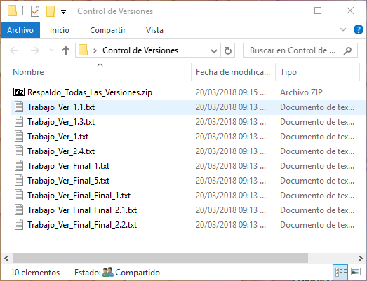
¿Coincidencia?
Cualquier parecido con la realidad es por que no conoce que es un control de versiones ☹

Slide 6
Computadora Local
Versión de la base de datos
Archivo
Versión 3
Versión 2
Versión 1

Slide 7
Servidor Centralizado
Computadora A
Versión de la base de datos
Archivo
Versión 3
Versión 2
Computadora B
Archivo
Versión 1

Slide 8
Servidor Centralizado
Computadora A
Computadora B
Versión de la base de datos
Versión 3
Archivo
Archivo
Versión 2
Versión 3
Versión 3
Versión 2
Versión 2
Versión 1
Versión 1
Versión 1

Slide 9
Repositorio
Servidor Online
Computadora Local
Área de Preparación
Descargar Cambios
Preparar Archivos
Subir Cambios

Slide 10
Estado de los Archivos
Tracked
Modified
Staged
Ignored
Untraked

Slide 11
Glosario
Branch (Rama)
Repository (Repositorio)
Clone (Clonar)
Fetch (Revisar)
Pull (Descargar)
Push (Incorporar)
Reset (Reiniciar)

Slide 12
Repositorio Comandos
Servidor Online
Computadora Local
Área de Preparación
Fetch -> Pull
COOMIT
Add
Push

Slide 13
¿Qué es un commit?
not everything is obvious in this life

Slide 14
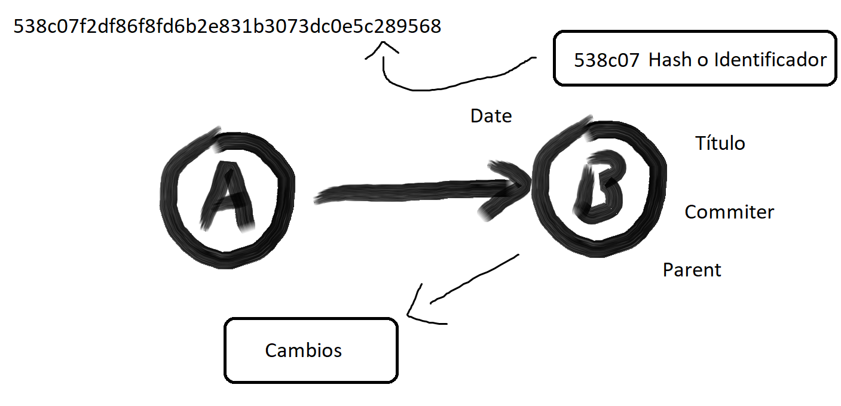
Estructura de un commit

Slide 15
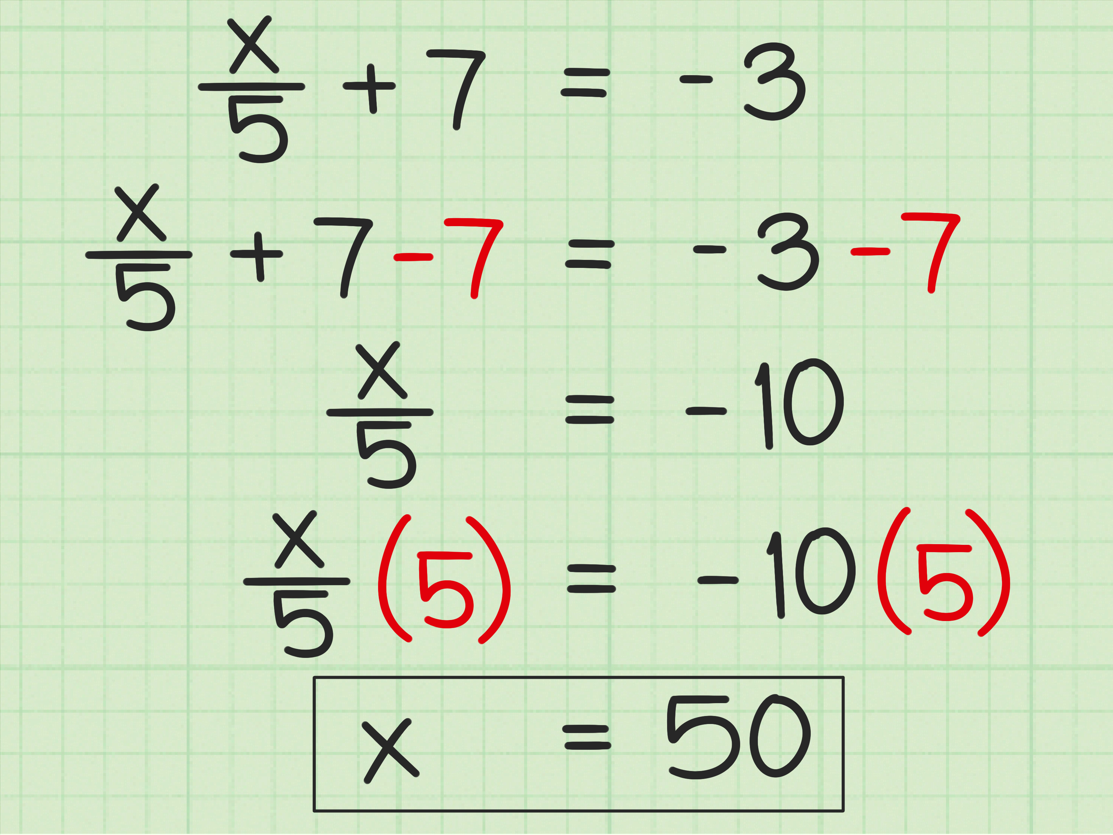
Operaciones básicas con los commits
Puesto con ellos Podemos sumar y restar (codigo) literalmente

Slide 16
Ramas (Branches)
Because it’s free

Slide 17
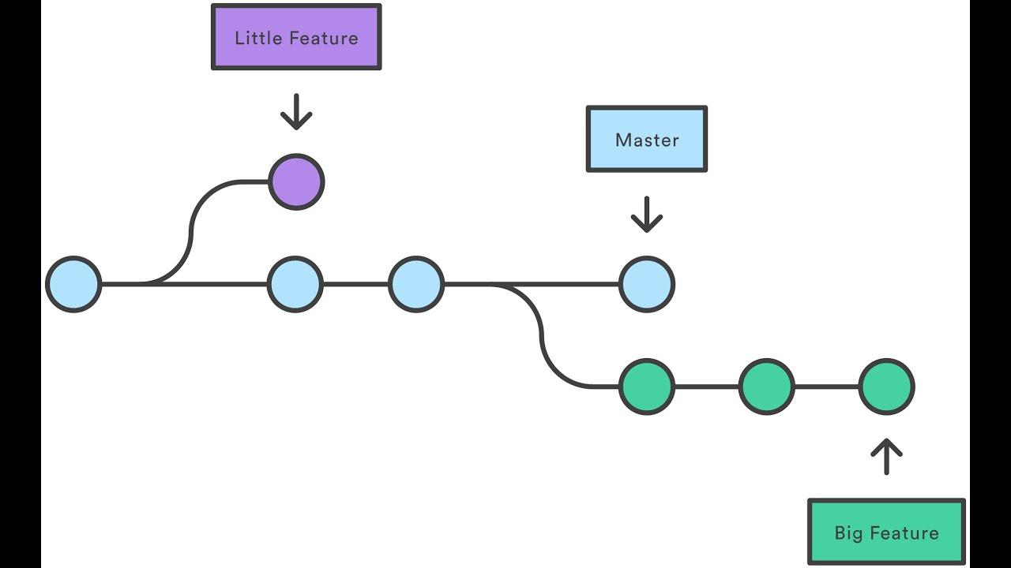

Slide 18
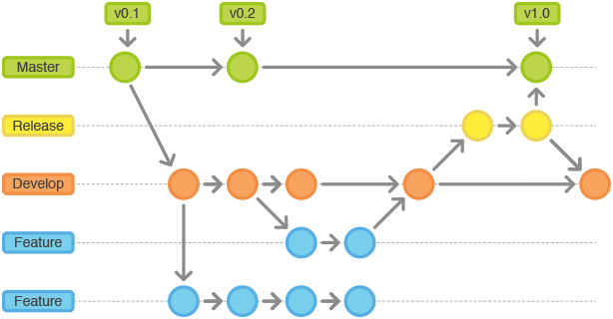
Git Flow
Master
Devel
QA o Hotfix
Feature
Fix

Slide 19

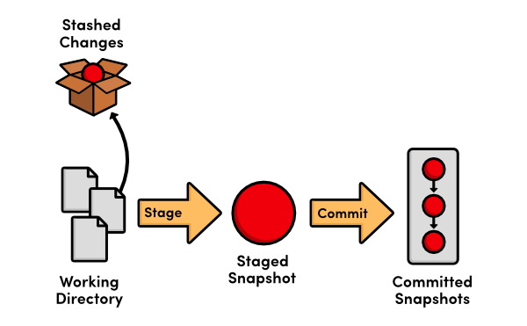
Stash Changes
Guardar los cambios en una caja de trabajo

Slide 20
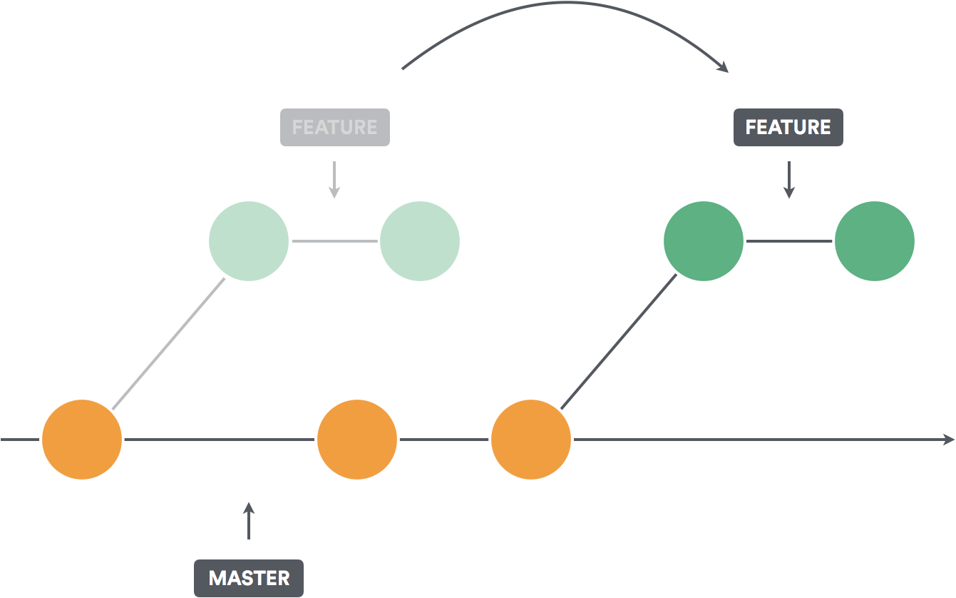
Git Rebase
Para aplicar cambios desde una rama a otra rama

Slide 21
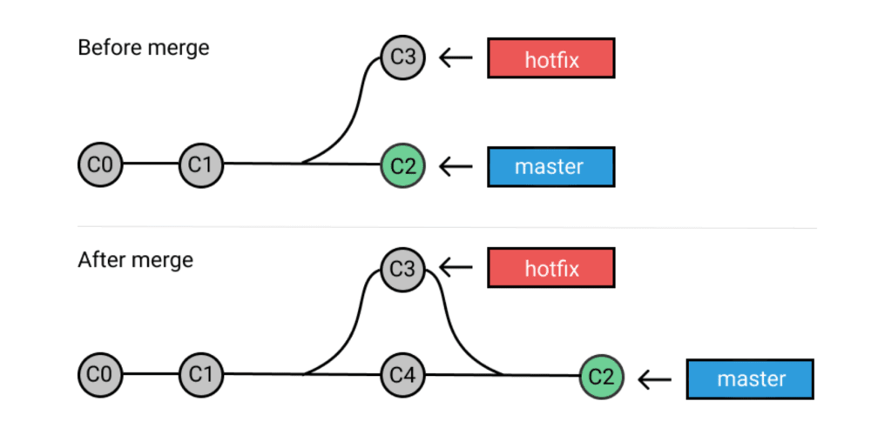
Git Merge
Para combinar los cambios de una rama con otra rama

Slide 22
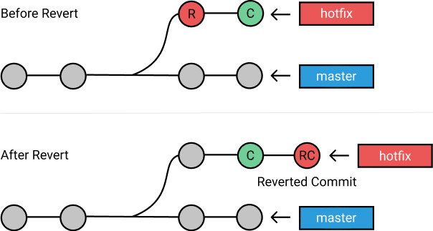
Git Revert
Aplica cambios contrarios a un commit en especifico

Slide 23
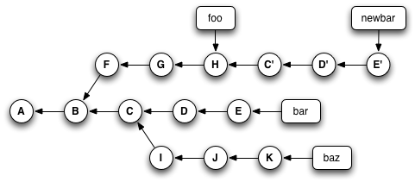
Git Cherry pick
Clonar o tomar commits en especifico para aplicarlos en distintas ramas haciendo una copia identica de los cambios realizados

Slide 24
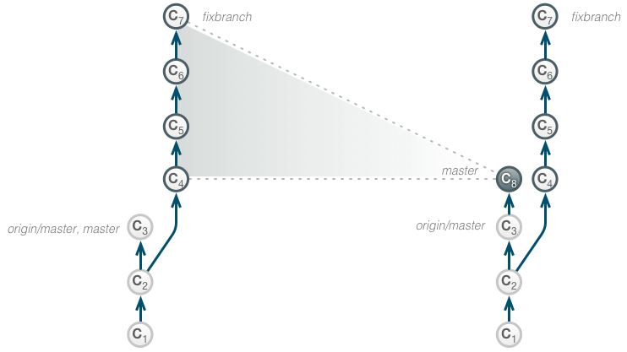
Squash Commits
Poner 2 o más commits en uno solo

Slide 25
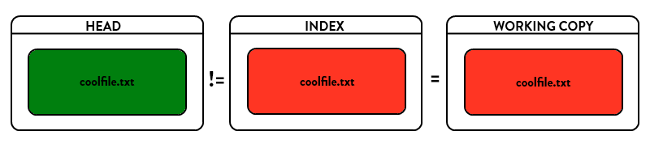
Reset Soft

Slide 26
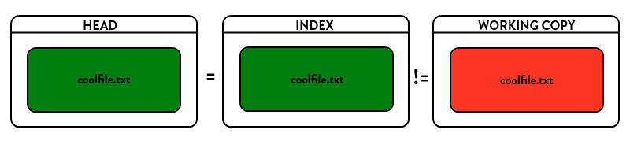
Reset Mixed (default)

Slide 27
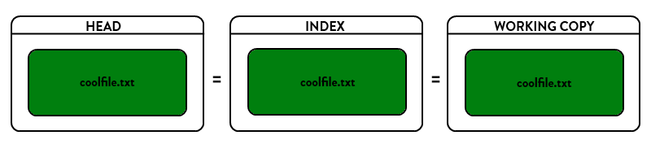
Reset Hard

Slide 28
Iniciando Código

Slide 29
Caso 1
Respositorio Nuevo con codigo existente

Slide 30
Caso 2
Merges Locales

Slide 31
Caso 3
Creación y Cambios de rama

Slide 32
Caso 4
Forzar commits (Ignorando cambios)

Slide 33
Caso 5
Reparando Cambios en local

Slide 34
Creando un repositorio

Slide 35
Comandos for 1st Repo ☺
curl -u “user:password" https://api.github.com/user/repos -d "{\"name\":\:repoName\"}“
echo “Contenido del README" >> README.md
git init
git add README.md
git commit -m “Comentario del primer commit”
git remote add origin https://github.com/user/:repoName.git
git push -u origin master
:repoName Nombre del repositorio donde se va a guardar

Slide 36
Mandar Invitación
curl -i -u “user:password" -X PUT -d '' "https://api.github.com/repos/:owner/:repoName/collaborators/:profileToInvite"
:owner Propietario del repositorio a invitar
:repoName Nombre del repositorio al que se va a agregar
:profileToInvite Nombre de usuario del colaborador
Regresa un ID de invitación…

Slide 37
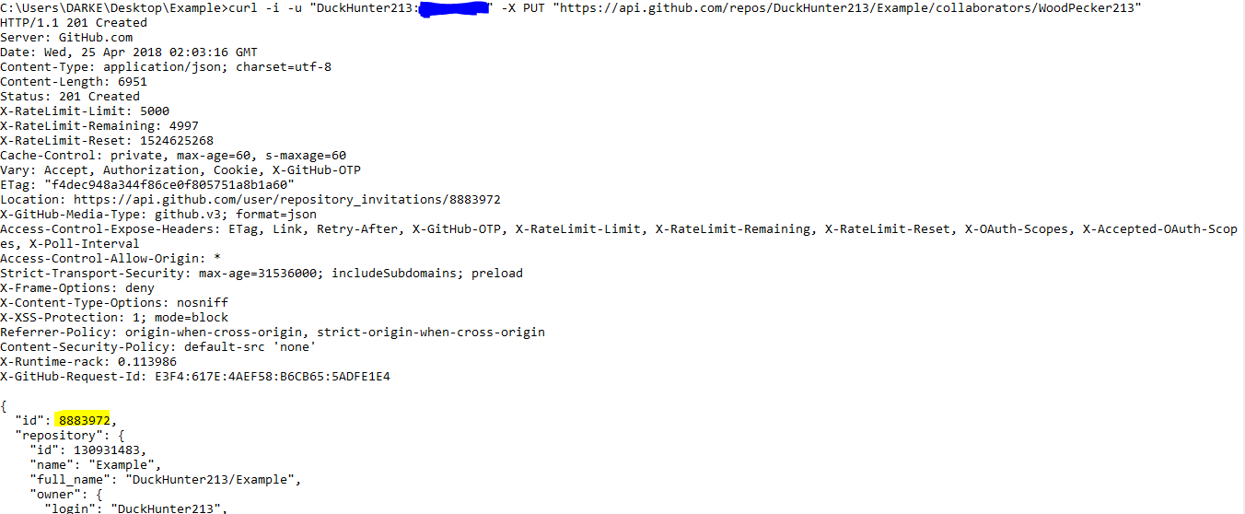

Slide 38
Aceptar Invitación
curl -i -u “user:password" -X PATCH https://api.github.com/user/repository_invitations/:invID
:invID id de la invitación que tu compañero te mando

Slide 39
Colaborar en el Proyecto
git clone https://github.com/:owner/:repoName
:owner Propietario del repositorio
:repoName Nombre del repositorio
* Nota (No se necesita ser colaborador para poder clonar los proyectos).

Slide 40
Referencias
Inicio de ramas en Git
https://www.youtube.com/watch?v=rmO7t35l1XI
Manual de Git
https://git-scm.com/book/es/v1/Empezando-Acerca-del-control-de-versiones
Ayuda de GitKraken
https://support.gitkraken.com/
API REST GIT
https://developer.github.com/v3/

